Slide 1
“R” Com Data Science
Gabrielle Gomes dos Santos Ribeiro
2024

Slide 2
Medidas-Resumo
As medidas-resumo descrevem e sintetizam as principais características observadas em um conjunto de dados, permitindo ao pesquisador melhor compreensão do comportamento dos dados. Essas medidas fazem parte da Análise Descritiva dos dados, a etapa inicial de um estudo estatístico. Elas podem ser subdivididas da seguinte maneira:

Slide 3
Medidas de Posição e de Dispersão
POSIÇÃO
DÁ UMA IDÉIA DE ONDE SE LOCALIZA O CENTRO DE UM CONJUNTO DE DADOS
DISPERSÃO
MODO COMO OS DADOS SE POSICIONAM AO REDOR DE UM PONTO CENTRAL

Slide 4
Medidas de Posição
MÉDIA
É definida pela soma de todas as observações do conjunto de dados dividida pelo número de observações;
Em certos casos ela pode não ser o parâmetro mais adequado para descrever um conjunto de dados. Isto pode ocorrer, entre outros casos, quando existem dados aberrantes, extremos ou discrepantes. Pois todos os valores entram para o cálculo da média, então os valores extremos afetam no valor calculado e em alguns casos pode haver uma grande distorção, tornando, neste caso, a média indesejável como medida de tendência central.

Slide 5
MÉDIA
Exemplo: Uma amostra de salário de 10 funcionários da empresa X (em mil reais):
1,2 – 1,2 – 1,3 – 1,5 – 1,7 – 1,8 – 1,9 – 2,1 – 2,3 – 55,0
Note que provavelmente um dos salários deve ser de um dos diretores da empresa. Sua inclusão vai alterar sensivelmente o salário médio dos funcionários. O salário médio dos funcionários sem o maior salário é (1,2 + 1,2 + 1,3 + 1,5 + 1,7 + 1,8 + 1,9 + 2,1 + 2,3) = 15/9 = 1,67 (R$ 1670,00) e considerando o maior salário a média é (15 + 55) /10 = 7,0 (R$ 7000,00), mostrando uma situação totalmente enganosa.

Slide 6
Média no R
dados<-read.csv("amostra.csv", header=TRUE, sep=";")
mean(dados$Idade)
Para calcular as médias das linhas ou das colunas de uma tabela você pode usar as funções rowMeans() e colMeans(), respectivamente.
colMeans(dados[ ,3:6]) #Selecionei as colunas numéricas
colMeans(dados[dados$EstCivil=="Divorciado" ,3:6]) #Média das variáveis numéricas, mas somente dos Divorciados

Slide 7
Medidas de Posição
MEDIANA
A mediana (Md) é o valor central da variável quando os valores estão dispostos em ordem crescente ou decrescente de magnitude. É o valor que divide o conjunto de dados em dois subconjuntos com o mesmo número de elementos.
Se o número de elementos “n” for ímpar, a Md será o elemento central da sequência de dados; se for par, a Md será a média entre os dois elementos centrais da sequência de dados.
Exemplo: O número de empresas falidas no mês de Janeiro nos últimos 8 anos são:
52 – 41 – 37 – 58 - 82 – 24 – 63 – 68
Ordenando estes valores por ordem crescente, temos:
24 – 37 – 41 – 52 - 58 – 63 – 68 – 82.
Md=55

Slide 8
Medidas de Posição
MEDIANA no R
median(dados$Idade)

Slide 9
Medidas de Posição
MODA
A moda (Mo) é o valor que ocorre com mais frequência. A moda é também conhecida como tipo dominante, valor popular e valor de densidade máxima de um conjunto de dados.
Apesar de seu significado ser bem simples, a moda nem sempre existe e nem sempre é única.
Quando não há valores repetidos, a série é amodal.
Quando tem apenas uma moda, a série é unimodal.
Quando tem duas modas, a série é bimodal.
Quando tem várias modas, a série é multimodal.
Por exemplo: X: 2, 3, 4, 4, 4, 5, 7, 7, 8, 10 → Moda = 4
Y: 1, 1, 2, 5, 5, 7, 9, 11, 11 → Modas = 1, 5, 11

Slide 10
Medidas de Posição
MODA
No R não há uma função para moda. A função mode() retorna o formato da variável (e.g.: numérico).
Para obter a moda, a alternativa é obter a frequência de cada valor e a partir daí utilizar a função max. Veja o exemplo:
# obtém a tabela com frequência das variáveis
freq=table(dados$Filhos)
max(freq)
# para obter o nome da categoria da variável
names(table(dados$Filhos))[table(dados$Filhos) == max(table(dados$Filhos))]

Slide 11
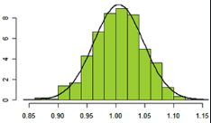
Relação entre média, moda e mediana
Na maioria dos casos, optamos por escolher entre a média e a mediana.
Essa escolha depende da simetria (ou assimetria) da distribuição dos dados.
Em distribuições assimétricas, optamos por utilizar a mediana, pois ela não é influenciada por valores extremos.

Slide 12
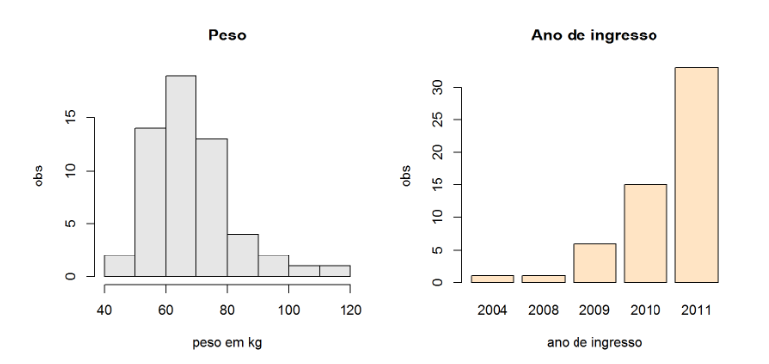
ASSIMETRIA

Slide 13
Medidas Separatrizes
Para entender bem uma distribuição, pode-se conhecer valores acima ou abaixo dos quais se encontra uma determinada porcentagem dos dados através das medidas separatrizes.
As separatrizes são números reais que dividem os dados ordenados em partes que contêm a mesma quantidade de elementos da série.
Desta forma, a mediana que divide a sequência ordenada em dois grupos, cada um deles contendo 50% dos valores, também é uma medida separatriz.

Slide 14
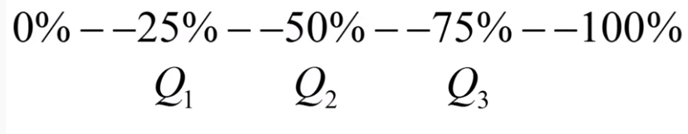
Medidas de Posição
QUARTIS
São medidas que dividem os dados ordenados em quatro partes iguais: primeiro quartil (Q1), segundo quartil (Q2) e terceiro quartil (Q3).
Pode-se dizer que 25% dos valores estão abaixo de Q1 e 75% dos valores estão acima de Q1. A diferença entre Q3 e Q1 é chamada de amplitude interquartílica . O segundo quartil é exatamente igual à mediana.
mínimo
máximo

Slide 15

Exemplo
Exemplo: amostra de salários (em salário mínimo) de 160 professores de uma escola.
Q1 = 4 salários mínimos
Interpretação: 25% dos professores da escola ganham até 4 salários mínimos ou 75% dos professores ganham mais de 4 salários mínimos
D4 = 5,13 salários mínimos
Interpretação: 40% dos professores da escola ganham até 5,13 salários mínimos ou 60% dos professores ganham mais de 5,13 salários mínimos.
C85 = 8,07 salários mínimos
Interpretação: 85% dos professores da escola ganham até 8,07 salários mínimos ou 15% dos professores ganham mais de 8,07 salários mínimos.

Slide 16
Medidas de Posição
QUARTIS no R
quantile(dados$AnosServico)

Slide 17
Medidas de Dispersão

Slide 18


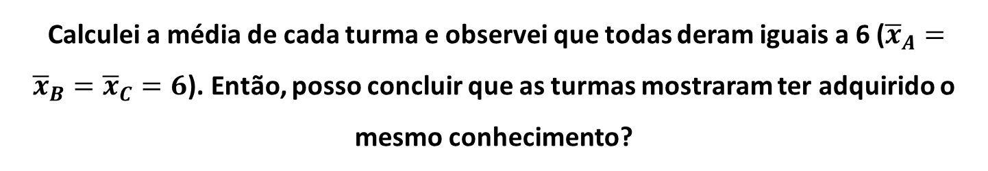
MEDIDAS DE DISPERSÃO
Considere a seguinte situação: tenho notas de provas de 3 turmas de alunos:
Tabela 1 – Notas das turmas A, B e C.
Calculei a média de cada turma e observei que todas deram iguais a 6 (${\overline{x}}_{A}={\overline{x}}_{B}={\overline{x}}_{C}=6$). Então, posso concluir que as turmas mostraram ter adquirido o mesmo conhecimento?

Slide 19
MEDIDAS DE DISPERSÃO
Considere a seguinte situação: tenho notas de provas de 3 turmas de alunos:
Tabela 1 – Notas das turmas A, B e C.
Evidente que NÃO. Mesmo as médias sendo iguais, a variância entre as notas foi diferente em cada turma. Por exemplo, na turma A as notas são muito diferentes entre si, repetindo apenas o valor 6, ou seja, há uma grande variação entre os dados. Já na turma C todas as notas são iguais, portanto a variância é zero. Por isso a importância de saber a variância de um conjunto de dados.

Slide 20
MEDIDAS DE DISPERSÃO
O resumo de variável observada apenas por uma medida de posição, ignora a informação sobre a sua variabilidade.
Não é seguro analisar um conjunto de dados somente pelo emprego de medidas de tendência central.
Por isso, precisamos de medidas que caracterizem a dispersão ou variabilidade dos dados em relação a um valor central.

Slide 21

AMPLITUDE
A primeira medida de dispersão que vamos comentar é a amplitude total. Ela é definida pela diferença entre o maior valor e o menor valor do seu conjunto de dados:
$$A=x_{máx}−x_{mín}$$
Desvantagens da amplitude:
- Considera somente os dois valores extremos, por isso é apenas uma indicação aproximada da dispersão.
- Apresenta muita variação de uma amostra para outra, mesmo que ambas sejam extraídas da mesma população.
- Portanto, você deve trabalhar com uma medida que leve em consideração todas as observações, ou seja, a variância e o D.P.

Slide 22
AMPLITUDE no R
No R ela pode ser calculada da seguinte maneira:
range(dados$Idade)
diff(range(dados$Idade))

Slide 23

VARIÂNCIA
A variância de uma amostra $\left\{x_{1,}x_{2},….,x_{n}\right\}$ de n elementos é definida como a soma ao quadrado dos desvios dos elementos em relação à sua média $\overline{x}$ dividido por (n-1). Ou seja, a variância amostral é dada por:
$$s^{2}=\frac{\sum{{\left(x_{i}−\overline{x}\right)}^{2}}}{n−1}$$

Slide 24
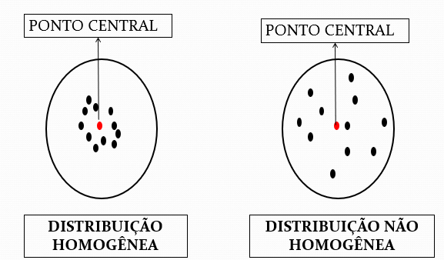
DESVIO-PADRÃO
Medida que expressa o grau de dispersão dos valores do conjunto de dados em torno da média;
É a raiz quadrada da variância.

Slide 25

DESVIO-PADRÃO
O motivo de calcular o desvio padrão é que, como elevamos os desvios ao quadrado para calcular a variância, sua unidade de medida é o quadrado da unidade de medida dos dados, o que muitas vezes não faz muito sentido.
Por exemplo, suponha que estejamos trabalhando com dados de idade e chegamos numa variância igual a 25. A unidade de medida deste número é idade ao quadrado, o que não faz sentido. Mas, se extrairmos sua raiz quadrada, obtemos um desvio padrão de 5 anos, o que significa que os dados estão concentrados cerca de 5 anos em torno de sua média.

Slide 26
VARIÂNCIA E DESVIO-PADRÃO no R
Funções:
var(dados$Idade)
sd(dados$Idade)

Slide 27
DESVIO-PADRÃO
O desvio-padrão, quando analisado isoladamente, não dá margem a muitas conclusões. Por exemplo, para uma distribuição cuja média é 300, um desvio-padrão de 2 unidades é pequeno, mas para uma distribuição cuja média é 20, ele já não é tão pequeno. Por isso ele é mais recomendável para comparar 2 ou mais grupos (TAVARES, 2007).
Importante!
Condições para se usar o desvio-padrão ou variância para comparar a variabilidade entre grupos:
mesmo número de observações;
mesma unidade;
mesma média

Slide 28

Medidas-Resumo
COEFICIENTE DE VARIAÇÃO
$$CV=\frac{s}{\overline{x}} .100$$
Interpretado como a variabilidade dos dados em relação à média. Quanto menor o CV mais homogêneo é o conjunto de dados;
Expresso em porcentagem;
Interpretação:
Baixa dispersão: CV≤15% → dados homogêneos
Média dispersão: 15%<CV<30%
Alta dispersão: CV≥30%
CV=(sd(dados$Idade)/mean(dados$Idade))*100

Slide 29
Função summary
Função que faz um resumo dos dados apresentando seis medidas de posição que descrevem os dados (os valores mínimo e máximo, a média e a mediana, o primeiro e o terceiro quartis.
summary(dados)

Slide 30
ANÁLISE DE CORRELAÇÃO LINEAR

Slide 31

ANÁLISE DE CORRELAÇÃO LINEAR
Área da estatística que analisa o comportamento conjunto de duas variáveis quantitativas e verifica se existe algum tipo de relação entre elas.
Neste caso estamos interessados apenas nas relações do tipo lineares entre as variáveis – Análise de Correlação Linear Simples. A palavra “simples” indica que a análise será apenas entre 2 variáveis.
Primeiro, iremos verificar visualmente a existência de associação entre as variáveis a partir do diagrama de dispersão. Ele representa, em um sistema coordenado cartesiano ortogonal, os pares ordenados ($x_{i}$,$y_{i}$) das variáveis X e Y, obtendo uma nuvem de pontos.

Slide 32
ANÁLISE DE CORRELAÇÃO LINEAR
Depois de detectada visualmente a correlação entre as variáveis, vamos verificar se existe correlação significativa entre o par de variáveis através do teste de Pearson. Se for encontrada correlação significativa, vamos medir o grau dessa associação (ou dependência) por meio de um único número. Para isso usaremos uma medida chamada coeficiente de correlação linear de Pearson.
Uma vez caracterizada a relação, procuramos descrevê-la por meio de uma função matemática. A regressão é o instrumento adequado para a determinação dos parâmetros dessa função.

Slide 33

1. Diagrama de Dispersão
Usado para verificar visualmente a existência de associação entre as variáveis a partir do diagrama de dispersão.
Ele representa, em um sistema coordenado cartesiano ortogonal, os pares ordenados ($x_{i}$,$y_{i}$) das variáveis X e Y, obtendo uma nuvem de pontos.
Afirma-se que existe uma relação linear entre as variáveis se os dados se aproximarem de uma linha reta.

Slide 34
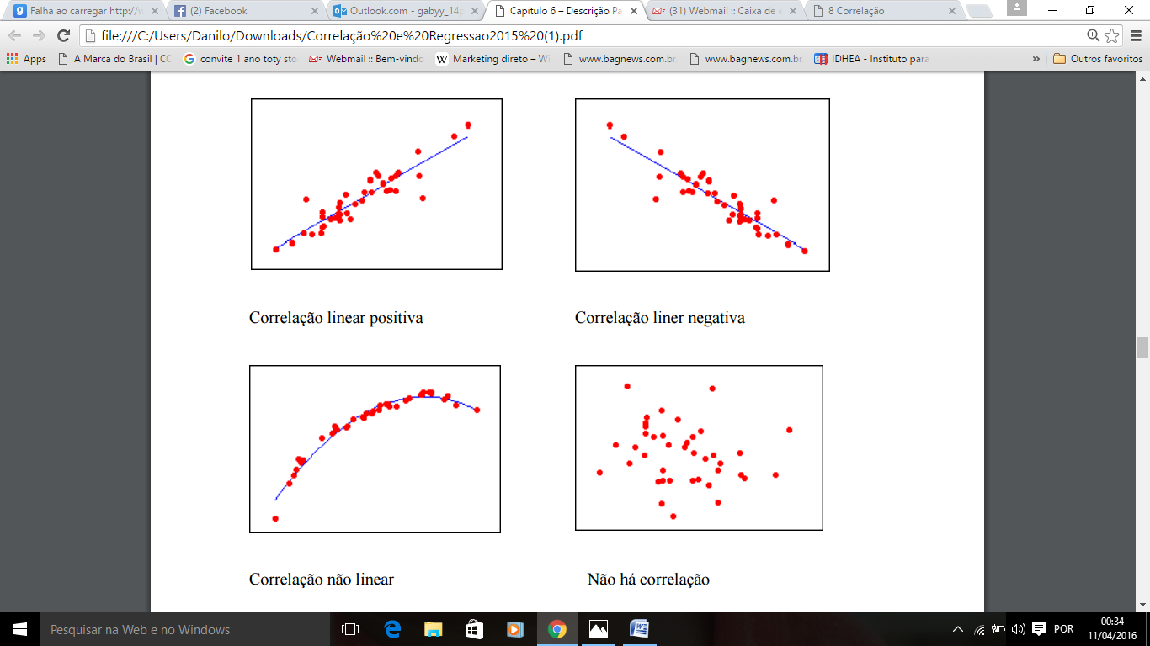
Diagrama de Dispersão
Se, quando uma das variáveis “cresce”, a outra, em média, também “cresce”, dizemos que entre as duas variáveis existem correlação linear positiva;
Se, quando uma das variáveis “cresce”, a outra, em média, “decresce”, dizemos que entre as duas variáveis existem correlação linear negativa;

Slide 35
Diagrama de Dispersão
Se os pontos estiverem dispersos, sem definição de direção, dizemos que a correlação é nula. As variáveis nesse caso são ditas não correlacionadas.
Se os pontos estiverem dispostos em outra forma geométrica que não seja uma reta, dizemos apenas que não existe relação linear.
Obs.: O comportamento de Y em relação a X pode se apresentar de diversas maneiras: linear, quadrático, cúbico, exponencial, logarítmico, etc…

Slide 36

EXEMPLO
Para ilustrar, vamos trabalhar com o conjunto de dados abaixo (Bussab e Morettin, 2010):
Exemplo 1- Amostra de 10 agentes de uma companhia de seguros
X: anos de serviços e Y: número de clientes.

Slide 37
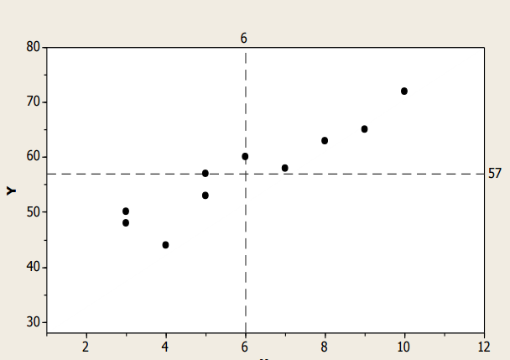
Diagrama de Dispersão
Segue abaixo o diagrama de dispersão do Exemplo 1:
Correlação Linear Positiva

Slide 38

Teste e Coeficiente de Correlação linear de Pearson
Teste de Pearson
Hipóteses do teste:
$H_{0}\text{: }\text{As} \text{vari}\text{á}\text{veis} \text{s}\text{ã}\text{o} \text{independentes}\text{.}$
$H_{a}\text{: }\text{As} \text{vari}\text{á}\text{veis} \text{s}\text{ã}\text{o} \text{dependentes}\text{.}$
Cálculo do Coeficiente de Correlação de Pearson:
cor(dados$Renda, dados$Idade)

Slide 39
TESTES ESTATÍSTICOS – P-valor
Os testes estatísticos, por meio de fórmulas específicas resultam em um valor de probabilidade - p-valor - que varia de 0 a 1 .
Compara-se o p-valor com o nível de significância adotado para a pesquisa, para saber se o resultado do teste foi significativo ou não (rejeita ou não a hipótese nula).
O nível de significância ( α ) é a probabilidade de rejeitar a hipótese nula quando ela é verdadeira, ou seja, é a probabilidade de erro.
α = 1 – nível de confiança

Slide 40
TESTES ESTATÍSTICOS – P-valor
O QUE É NÍVEL DE CONFIANÇA??
Também conhecida popularmente como “confiabilidade”, o nível de confiança é o grau de certeza de que o valor obtido ao pesquisar a amostra representa o valor que seria obtido ao pesquisar toda a população.
O valor mais comum utilizado para o nível de confiança é de 95%, mas também são usuais os valores de 90% e 99%.
Por exemplo,
se o Nível de confiança for de 95% → α = 5% = 0,05

Slide 41
TESTES ESTATÍSTICOS
TESTE SIGNIFICATIVO
P<0,05 – Rejeita-se a hipótese $H_{0}$
P<0,05 – Rejeita-se a hipótese 𝐻_0
TESTE NÃO SIGNIFICATIVO
P>0,05 – Não Rejeita a hipótese $H_{0}$
P>0,05 – Não Rejeita a hipótese 𝐻_0

Slide 42
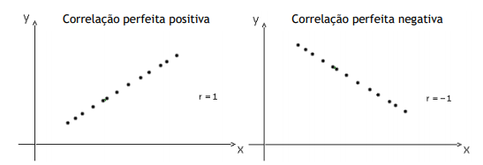
Coeficiente de Correlação linear de Pearson (r)
O valor de r está sempre entre -1 e +1. Quanto maior o valor de r (positivo ou negativo), mais forte a associação. Assim:
a) Se a correlação entre duas variáveis é perfeita (todos os pontos no gráfico de dispersão caem exatamente numa linha reta) e positiva, então 𝑟 = 1
b) Se a correlação é perfeita e negativa, então 𝑟 = -1.
c) Se 𝑟 = 0, ou não há correlação entre as variáveis, ou a relação que possa existir não é linear.

Slide 43
Coeficiente de Correlação linear de Pearson
INTERPRETAÇÃO DE r:
Se 0,9 ≤ |𝑟|< 1,0→ há uma correlação muito forte
Se 0,7 ≤ |𝑟| < 0,9→ há uma correlação forte
Se 0,4 ≤ |𝑟| < 0,7 → há uma correlação moderada;
Se 0,2 ≤ |𝑟| < 0,4 → há uma correlação fraca;
Se 0 <|𝑟| < 0,2 → a correlação é muito fraca
E o sinal (positivo ou negativo) indica o sentido da correlação. Quando o sinal é positivo, a correlação é positiva, ou seja, conforme uma variável cresce a outra também cresce. E quando é negativo, a correlação é negativa, ou seja, conforme uma variável cresce a outra diminui.

Slide 44
3. ANÁLISE DE REGRESSÃO Y = a + b X
Tem por objetivo descrever, por meio de um modelo matemático, a relação entre duas variáveis, partindo de n observações das mesmas.
A variável sobre a qual desejamos fazer uma estimativa recebe o nome de variável resposta (de interesse ou dependente) e a outra recebe o nome de variável explicativa (auxiliar ou independente). Assim, supondo X a variável explicativa e Y a variável resposta, vamos procurar determinar o ajustamento de uma reta à relação entre essas variáveis, ou seja, vamos obter uma função definida por: Y = a + b X, sendo a e b parâmetros.
A partir dessa equação, podemos fazer estimativas de Y a partir de valores de X.

Slide 45

OBSERVAÇÕES:
Para cálculo das medidas de associação, é necessário que as duas variáveis sejam medidas sobre os mesmos elementos (indivíduos) da amostra (medidas pareadas).
A Análise de Correlação Linear só é possível para variáveis quantitativas.

Slide 46
Análise de Correlação Linear Simples no R
dados<-read.table("clipboard", header=TRUE, dec=',’)
Ou
dados<-read.csv("DadosPIB.csv", header=TRUE, sep=";", dec=",")
plot(dados$PIBAGRO, dados$CULTIVO, main="Diagrama de Dispersão", ylab="Cultivo", xlab="PIB Agro")

Slide 47
Análise de Correlação Linear Simples no R
cor.test(dados$PIBAGRO, dados$CULTIVO,method='pearson')$p.value
cor(dados$PIBAGRO, dados$CULTIVO)

Slide 48
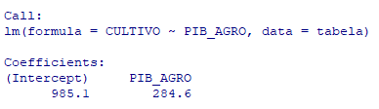
Análise de Correlação Linear Simples no R
modelo = lm(formula = CULTIVO~PIBAGRO, data = dados)
Note que função lm() é chamada com o formato lm(y ˜ x), ou seja, a variável resposta é y e a explicativa é x, sempre nessa ordem.
Y = a + b.X
Portanto, a = 985,1 e b = 284,6

Slide 49
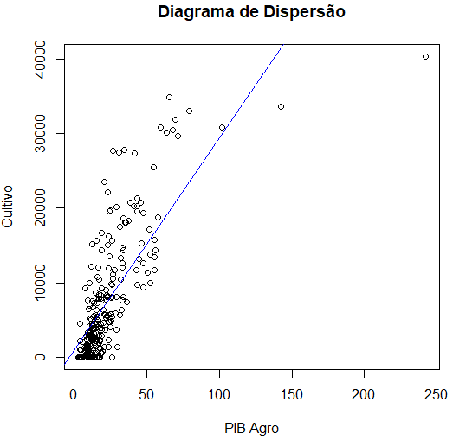
Análise de Correlação Linear Simples no R
abline(modelo, col="blue")

Slide 50
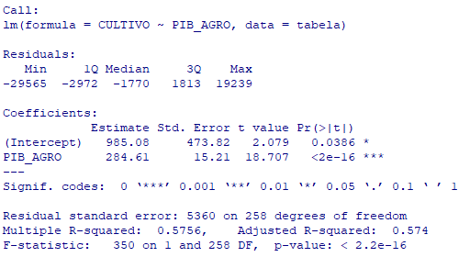
Análise de Correlação Linear Simples no R
Com a função summary, diversas medidas descritivas úteis para a análise do ajuste podem ser obtidas:
summary(modelo)

Slide 51

Hipóteses
Hipóteses do teste t:
$H_{0}\text{: }\text{A} \text{vari}\text{á}\text{vel} \text{n}\text{ã}\text{o}\text{ é }\text{significativa} \text{para} \text{o} \text{modelo}\text{.}$
$H_{a}\text{:} \text{A} \text{vari}\text{á}\text{vel}\text{ é }\text{significativa} \text{para} \text{o} \text{modelo}\text{.}$
Hipóteses do teste F:
$H_{0}\text{: }\text{O} \text{modelo} \text{n}\text{ã}\text{o}\text{ é }\text{significativo}$
$H_{a}\text{: }\text{O} \text{modelo}\text{ é }\text{significativo}$ $\text{(}\text{o} \text{modelo}\text{ é }\text{eficiente} \text{para} \text{explicar} \text{a} \text{vari}\text{á}\text{vel} \text{Y}\text{).}$

Slide 52
ANÁLISE BIVARIADA
Na análise bivariada, procuramos identificar relações entre duas variáveis.
O tipo de resumo estatístico informativo vai depender dos tipos das variáveis envolvidas.

Slide 53
QUANTITATIVA x QUANTITATIVA
ANÁLISE DE CORRELAÇÃO:
Construção do gráfico de dispersão
Teste de Pearson
Cálculo do Coeficiente de Correlação
Definição da Equação de Regressão

Slide 54

QUALITATIVA x QUALITATIVA
Forma de representar o cruzamento dos dados – Tabela de Contingência
Vamos considerar as variáveis EstCivil (estado civil) e Escolaridade (grau de instrução) do conjunto amostra.csv
amostra<-read.csv("amostra.csv", header=T, sep=";")
table(amostra$EstCivil,amostra$Escolaridade)
prop.table(table(amostra$EstCivil,amostra$Escolaridade))*100

Slide 55


Teste Qui-Quadrado $(χ^{2})$
Avalia a existência de associação entre duas variáveis qualitativas (nominais ou ordinais)
Testa as hipóteses:
$$H_{0}\text{: }\text{As} \text{vari}\text{á}\text{veis} \text{s}\text{ã}\text{o} \text{independentes}\text{.}$$
$$H_{a}\text{: }\text{As} \text{vari}\text{á}\text{veis} \text{s}\text{ã}\text{o} \text{dependentes}\text{.}$$
Decisão do teste:
P≤0,05 – Rejeita-se a hipótese $H_{0}$ → existe associação entre as variáveis
P>0,05 – Não Rejeita a hipótese $H_{0}$ → NÃO existe associação entre as variáveis

Slide 56

Teste Qui-Quadrado $(χ^{2})$
CONDIÇÕES:
• Exclusivamente para variáveis nominais e ordinais;
• Os grupos devem ser independentes;
• Os itens de cada grupo são selecionados aleatoriamente;
• As observações devem ser frequências ou contagens;
• Cada observação pertence a uma e somente uma categoria
• A amostra deve ser relativamente grande (pelo menos 5 observações em cada célula e, no caso de poucos grupos - pelo menos 10).

Slide 57
Teste Qui-Quadrado $(χ^{2})$
Qui-quadrado no R
Função → chisq.test
Exemplo:
chisq.test(table(amostra$EstCivil,amostra$Escolaridade))

Slide 58
Teste Qui-Quadrado $(χ^{2})$
Exemplo:
chisq.test(table(amostra$EstCivil,amostra$Escolaridade))
Pearson's Chi-squared test
data: table(amostra$EstCivil, amostra$Escolaridade)
X-squared = 1.8436, df = 4, p-value = 0.7645

Slide 59
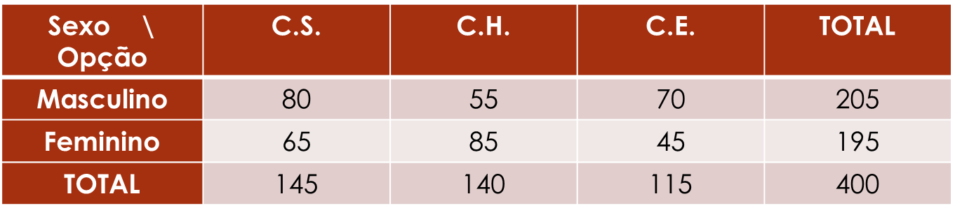


Teste Qui-Quadrado $(χ^{2})$
Outra opção: Entrando com a Tabela de contingência pronta:
Ex.:
$$H_{0}\text{: }\text{A}\text{ á}\text{rea} \text{do} \text{curso} \text{independe} \text{do} \text{sexo}\text{.}$$
$$H_{a}\text{: }\text{A}\text{ á}\text{rea} \text{do} \text{curso} \text{dependente} \text{do} \text{sexo}\text{.}$$

Slide 60
Teste Qui-Quadrado $(χ^{2})$
Ex.:
tabela<-matrix(c(80,55,70,65,85,45), nrow=2, ncol=3, byrow=T)
rownames(tabela)<-c("Masculino","Feminino")
colnames(tabela)<-c("CS", "CH", "CE")
chisq.test(tabela)
Para visualizar a distribuição da tabela:
barplot(tabela, beside=T, legend=T, col=c("blue", "pink"))

Slide 61
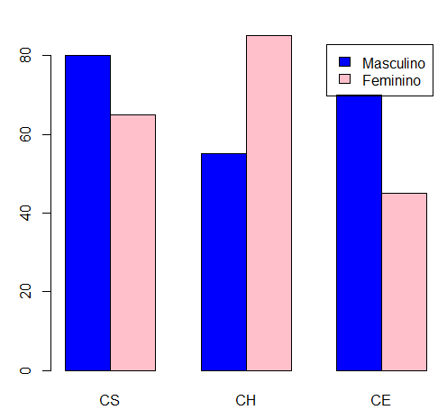
Exemplo

Slide 62
Teste exato de Fisher
Em amostras pequenas o erro do valor de Qui-quadrado é alto e, portanto, o teste não é recomendável.
Assim, em amostras pequenas deve-se executar esse teste, pois produz erro menor que o teste de Qui-Quadrado.
De modo geral usa-se o Teste exato de Fisher quando:
o valor de n < 20 ou
20 < n < 40 e a menor frequência for menor que 5.
A análise do teste de Fisher é feita como a de χ2

Slide 63
Teste exato de Fisher
Teste Exato de Fisher no R
Função → fisher.test
Exemplo: Sexo x Opinião sobre a pena de morte
 | Favor | Contra
Homem | 10 | 2
Mulher | 6 | 12

Slide 64
Teste exato de Fisher
Exemplo: Sexo x Opinião sobre a pena de morte
opiniao<-matrix(c(10,2,6,12), nrow=2, ncol=2, byrow=T)
fisher.test(opiniao)
Fisher's Exact Test for Count Data
data: opiniao
p-value = 0.01061
 | Favor | Contra
Homem | 10 | 2
Mulher | 6 | 12

Slide 65
QUALITATIVA VS QUANTITATIVA
Para se obter uma tabela de contingência é necessário agrupar a variável quantitativa em classes.
Para exemplificar este caso vamos considerar as variáveis Escolaridade e Renda
No exemplo a seguir, vamos agrupar a variável Renda em 4 classes, definidas pelos quartis, usando cut().
Após agrupar esta variável, obtemos a(s) tabela(s) de cruzamento como mostrado anteriormente.

Slide 66

QUALITATIVA VS QUANTITATIVA
Exemplo:
quantile(amostra$Renda)
Renda.cl <- cut(amostra$Renda, quantile(amostra$Renda)) #transforma os dados em categóricos
tabela <- table(amostra$Escolaridade, Renda.cl)

Slide 67
QUALITATIVA VS QUANTITATIVA
Para as medidas estatísticas, o usual é obter um resumo da variável quantitativa para cada nível do fator qualitativo.
Função → tapply
Exemplo: Resumos da variável Renda, para cada nível de instrução.
tapply(amostra$Renda, amostra$Escolaridade, mean)
tapply(amostra$Renda, amostra$Escolaridade, sd)

Slide 68
QUALITATIVA VS QUANTITATIVA
chisq.test(table(amostra$Escolaridade, Renda.cl))

Slide 69

QUALITATIVA VS QUANTITATIVA
chisq.test(table(amostra$Escolaridade, Renda.cl))

